Slide 1
X5 Retail Group

Slide 3
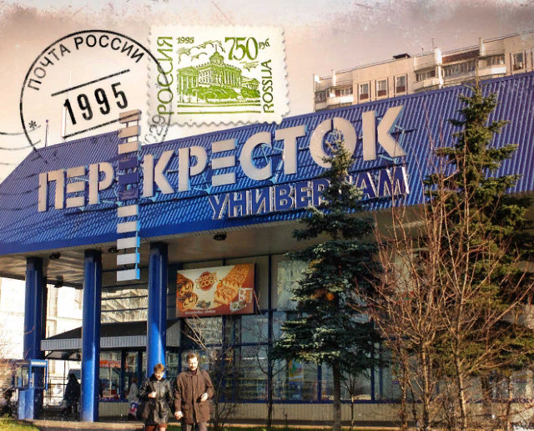
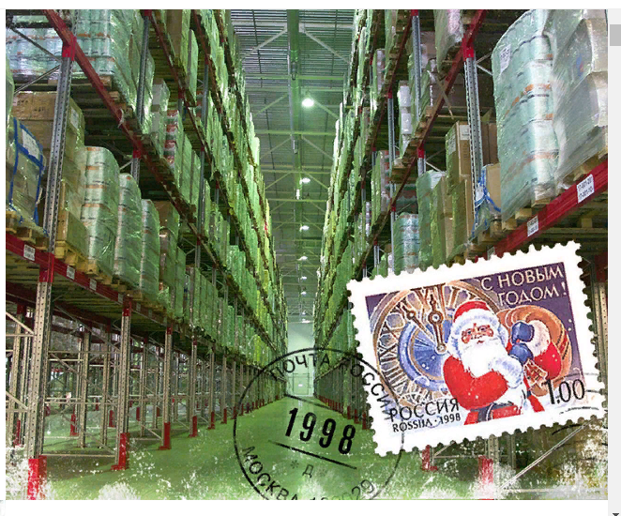
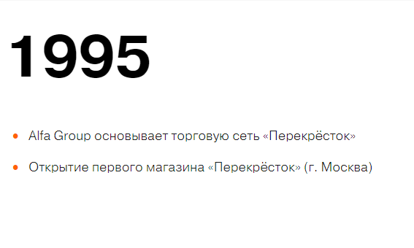

Slide 4
2019
Общее число магазинов Х5 превысило 15000. Юбилейными стали «Перекрёсток» в Екатеринбурге (14500-ый) и «Пятёрочка» в Зеленограде (15000-ый).
«Пятёрочка» и поисково-спасательный отряд «Лиза Алерт» запустили совместный проект по поиску потерявшихся людей.
«Перекрёсток» открыл первые супермаркеты большого экспериментального формата в Санкт-Петербурге и Старом Осколе.
Число постаматов в магазинах Х5 превысило 2000.

Slide 5
Бренды Х5 Retail Group
Тор​говая сеть «Пятёрочка»
Магазины «у дома» для покупки товаров повседневного спроса
Выгодное расположение в непосредственной близости от жилых домов
Широкий товарный ассортимент, удовлетворяющий любым требованиям покупателей

Slide 6
Торговая сеть «Перекрёсток»
Ведущий супермаркет высококачественной свежей продукции в России
Премиальное обслуживание покупателей
Выгодное расположение в черте города, в том числе на пересечении транспортных потоков

Slide 7
Торговая сеть «Карусель»
Лучший выбор продуктов питания и товаров для дома
Возможность приобретения необходимых товаров по справедливым ценам в черте города
Расположение магазинов в непосредственной близости от жилых районов или в составе объектов с удобным подъездом и обустроенной парковкой
Широкий выбор продуктов питания (групповая упаковка, продукция отдела кулинарии, обслуживание через прилавок) и специализированный ассортимент непродовольственных товаров
Эффективные промоакции, подкреплённые привлекательной программой лояльности

Slide 8
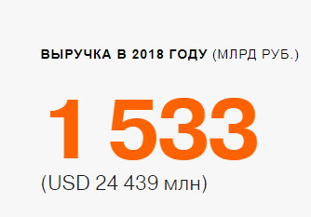
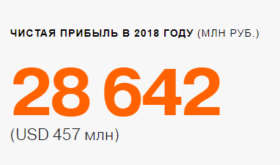

Slide 9
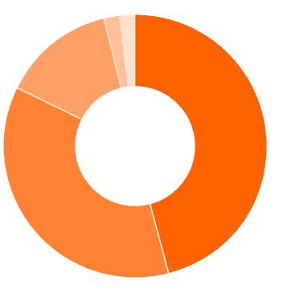
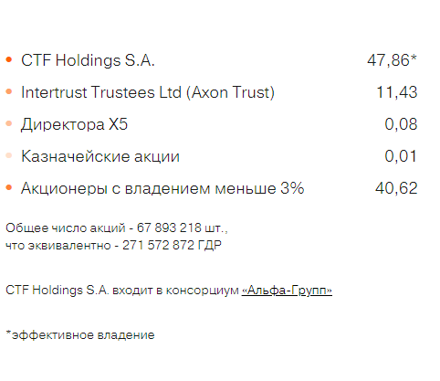
Структура акционерного капитала X5 по состоянию на 30 июня 2019 г.

Slide 10
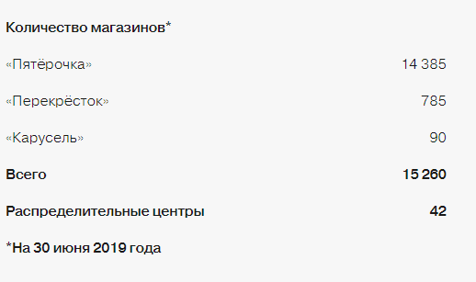
Торговые сети и распределительные центры X5 Retail Group расположены в 65 субъектах Российской Федерации на территории 7 федеральных округов

Slide 11
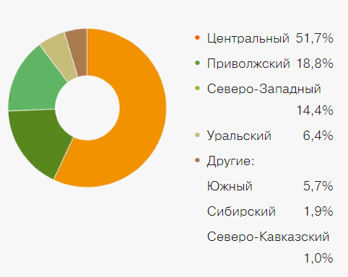
Чистая розничная выручка по федеральным округам во 2 кв. 2019 г

Slide 12
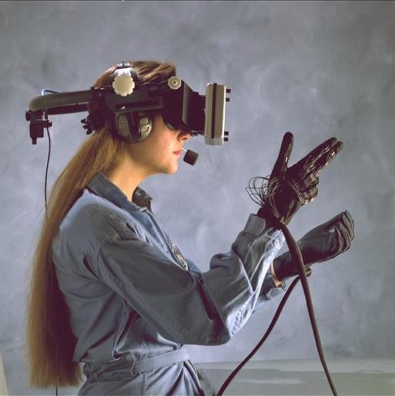
Инновации
Торговые сети «Перекресток» и «Карусель» протестируют обучение персонала с помощью технологии виртуальной реальности (VR).

Slide 13
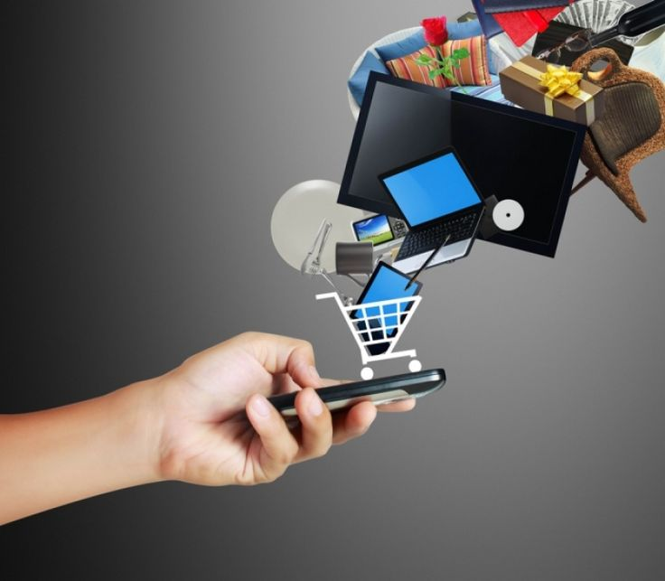
Цифровизация покупателя

Slide 14
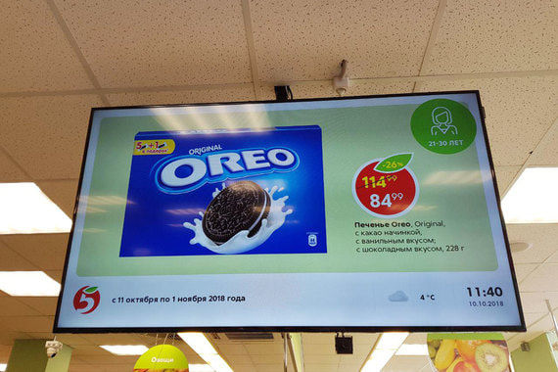
магазин-лаборатория для разработки инноваций

Slide 15
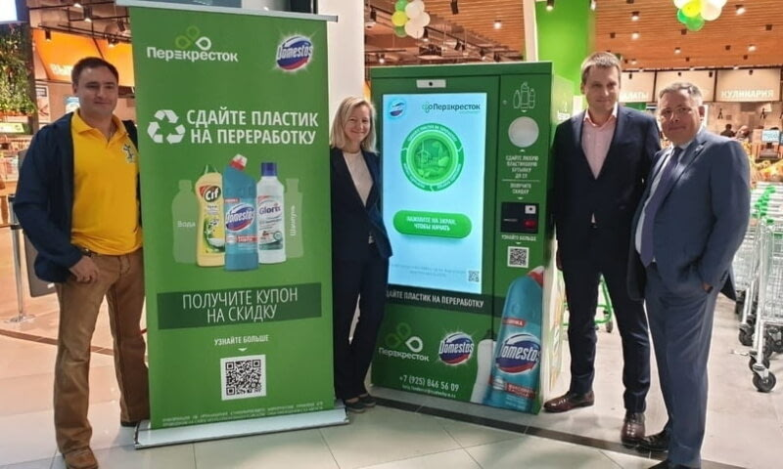
Магазины «Перекресток» и «Карусель» будут принимать пластиковые бутылки

Slide 16
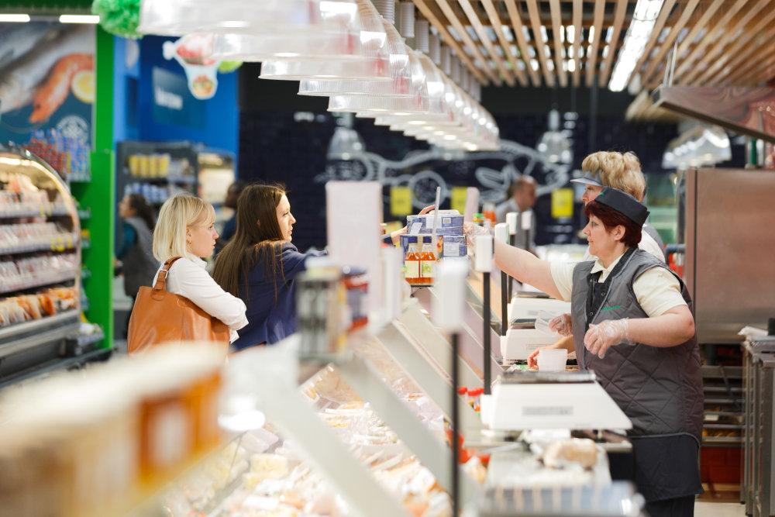
Товары с AliExpress начнут доставлять в супермаркеты X5 Retail Group

Slide 18
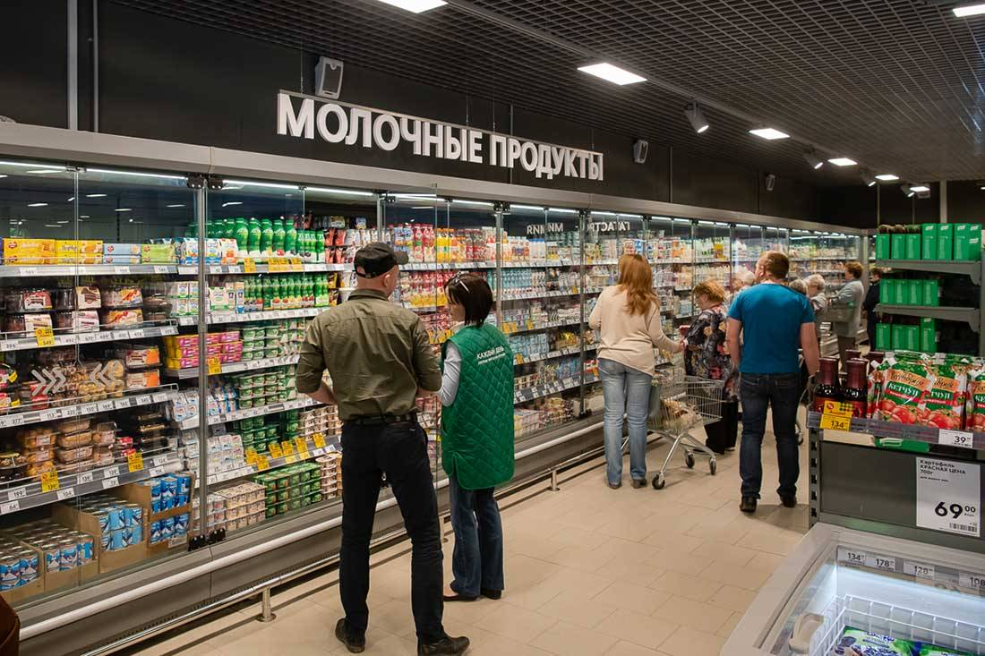
Обновление

Slide 19
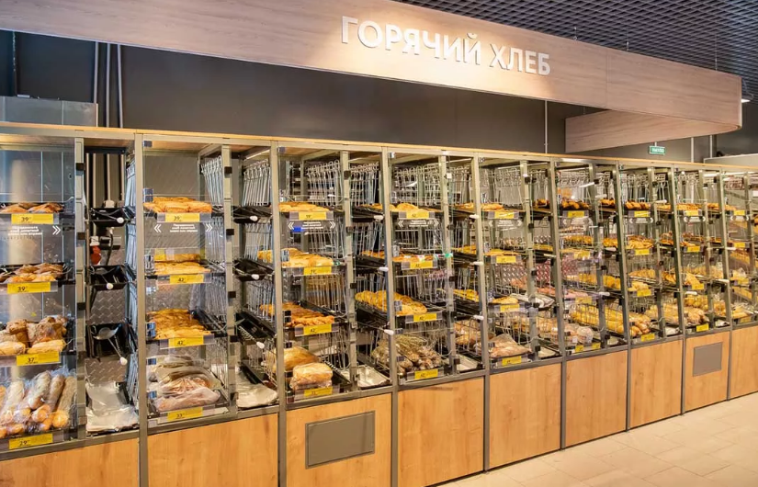

Slide 20
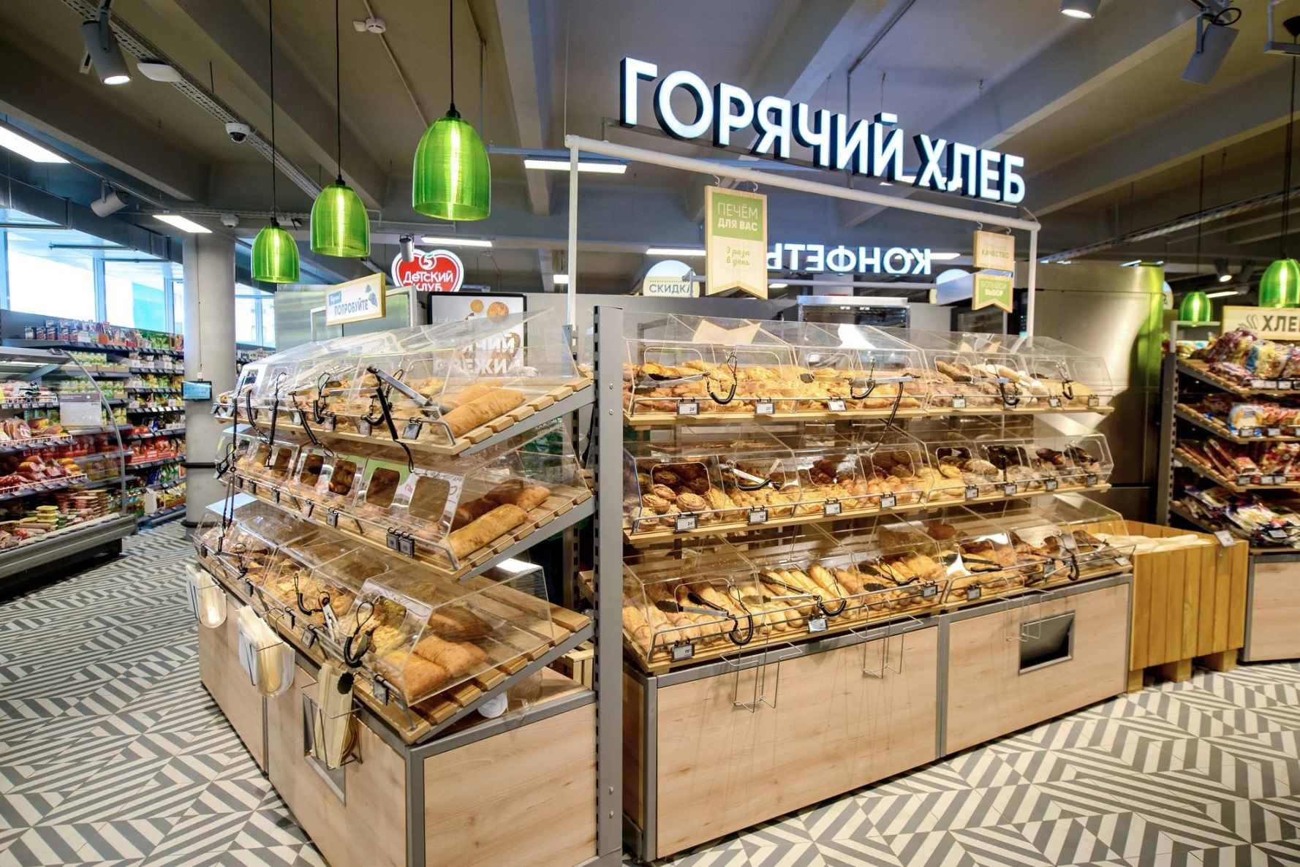

Slide 21
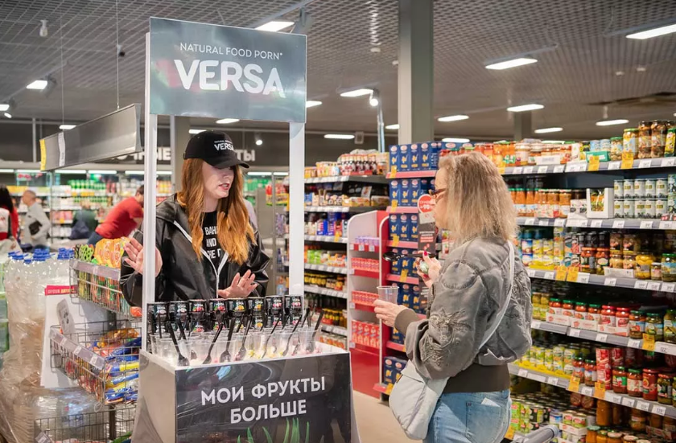

Slide 22
